Slide 1
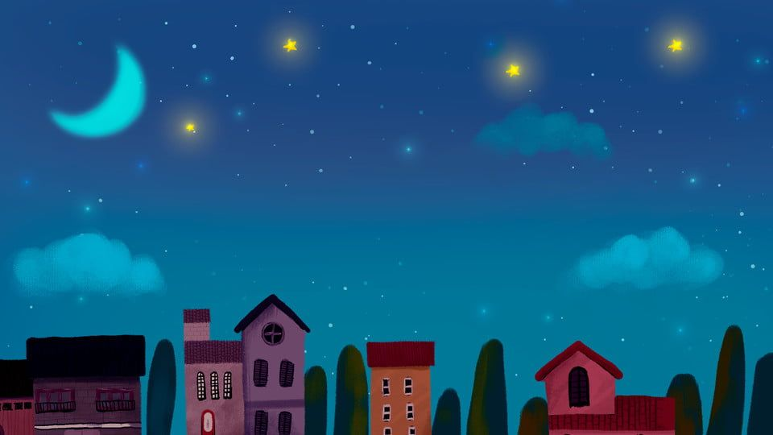

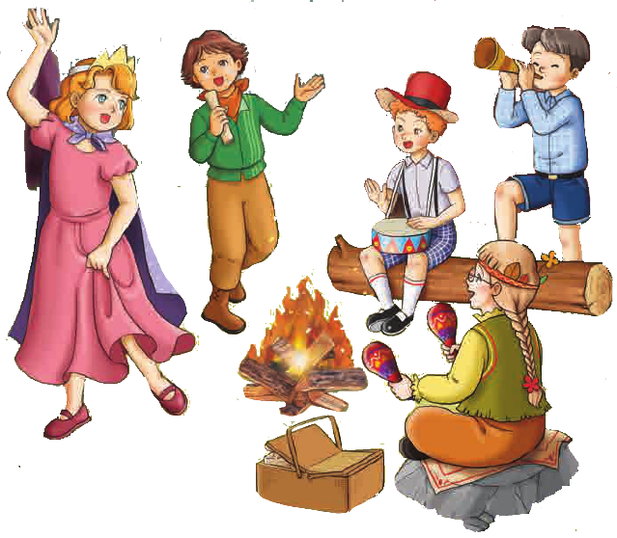
Mở đầu
Hãy chia sẻ những hiểu biết của cá nhân về một miền quê mà em biết.
VD
+ Làng nghề truyền thống Chằm nón lá An Hiệp, xã An Ninh Đông, huyện Đức Hòa, tỉnh Long An. Nghề Chằm nón lá đã xuất hiện từ lâu đời và gắn liền với đời sống văn hóa của nhân dân ấp An Hiệp
+ Tranh thêu Hữu Hạnh có mặt rất sớm ở Đà Lạt và được bạn bè thế giới ngưỡng mộ, đón nhận, đã có mặt ở nhiều nước như: Nhật, Pháp, Đức, Mỹ, Úc, Anh, Na Uy, Hàn Quốc…

Slide 2


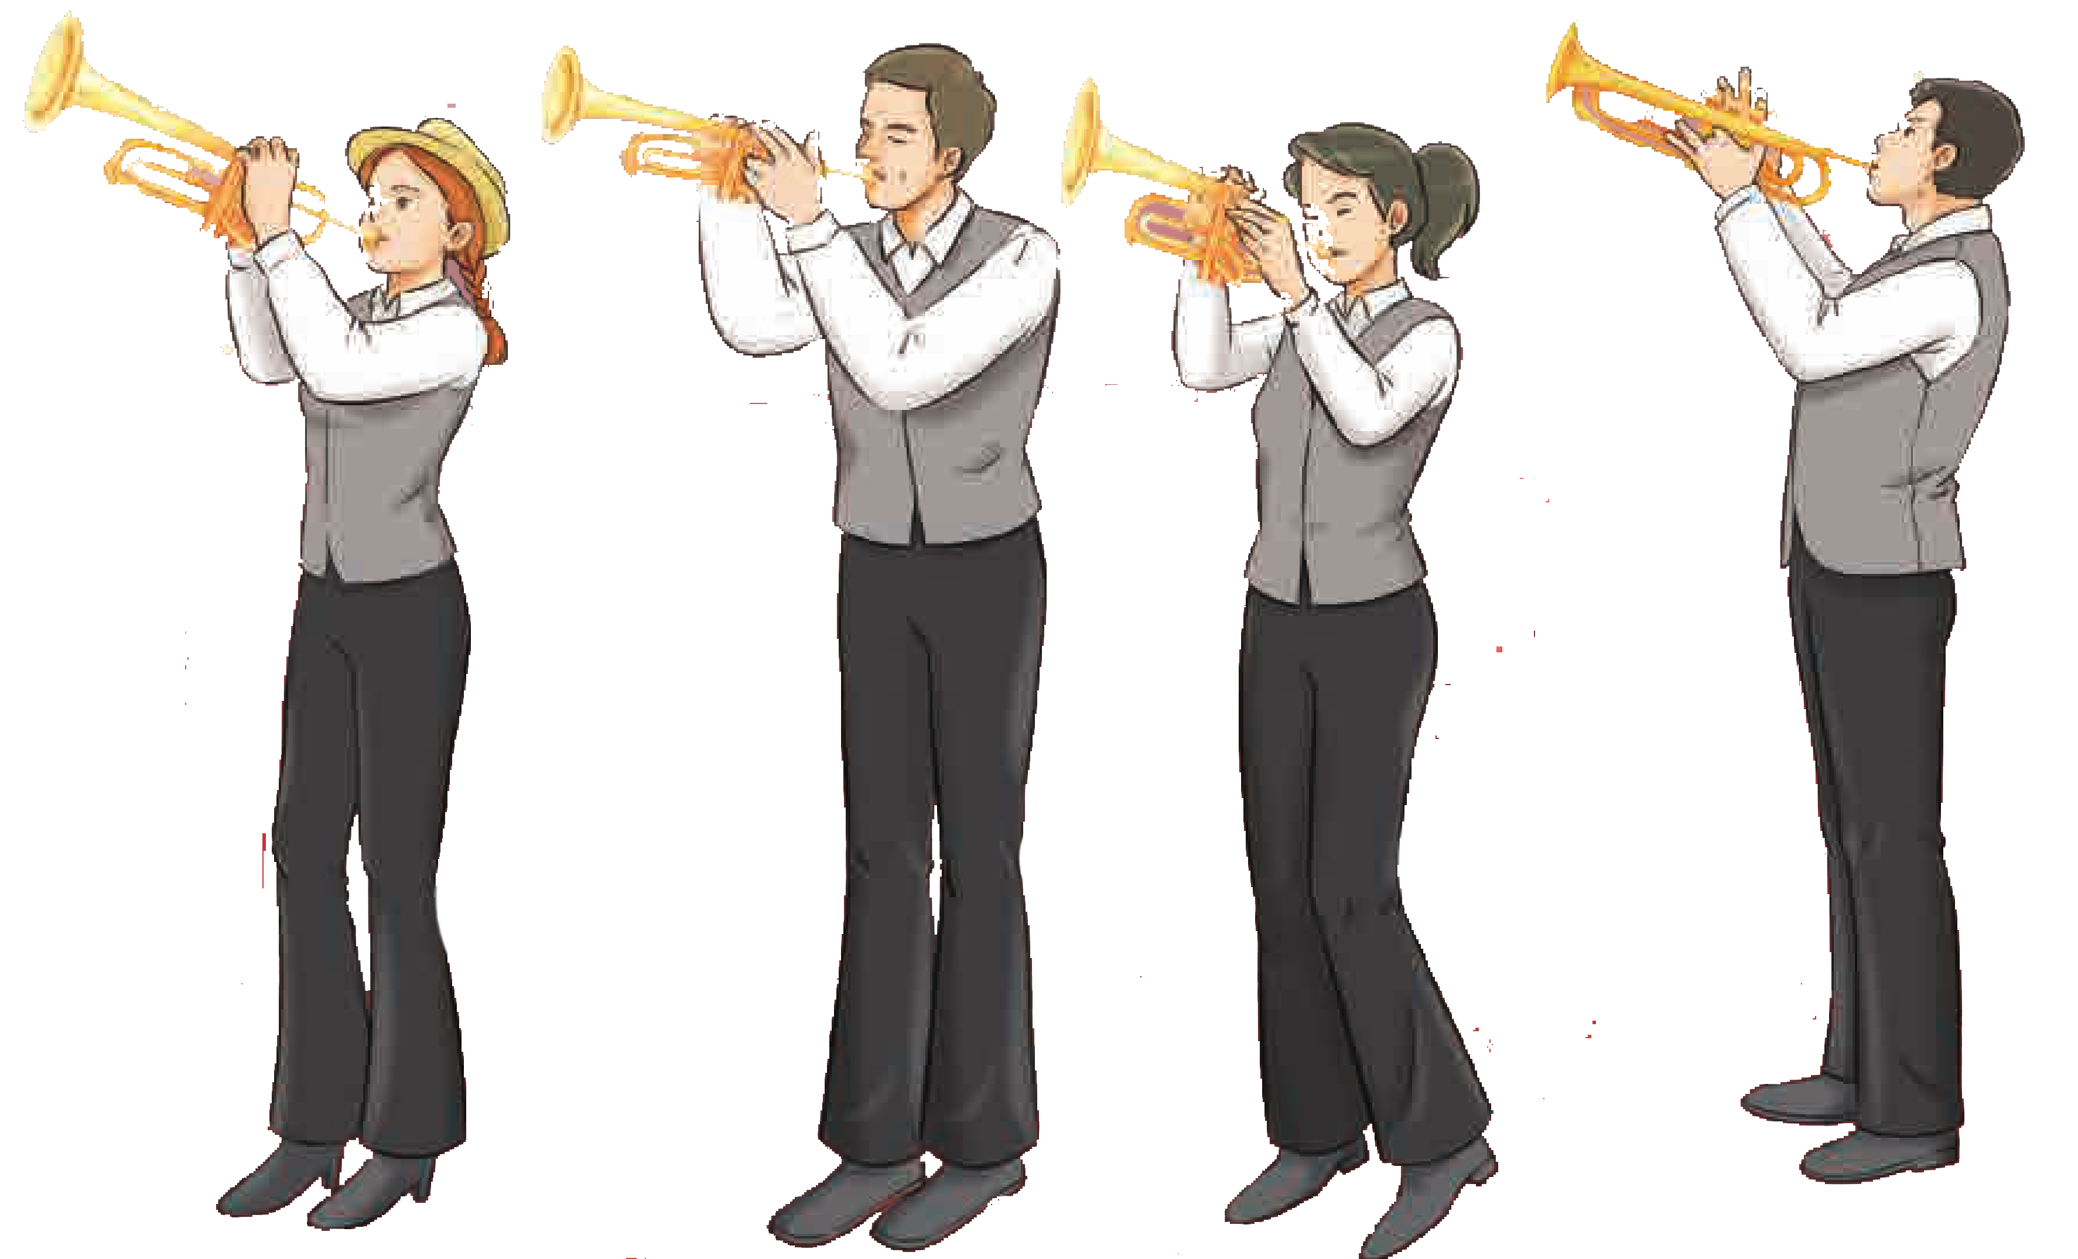
TIẾT 29
ÔN TẬP BÀI HÁT: MIỀN QUÊ EM
THƯỜNG THỨC ÂM NHẠC: KÈN TRÔM-PÉT
NGHE NHẠC: KHÚC NHẠC MỞ ĐẦU

Slide 3
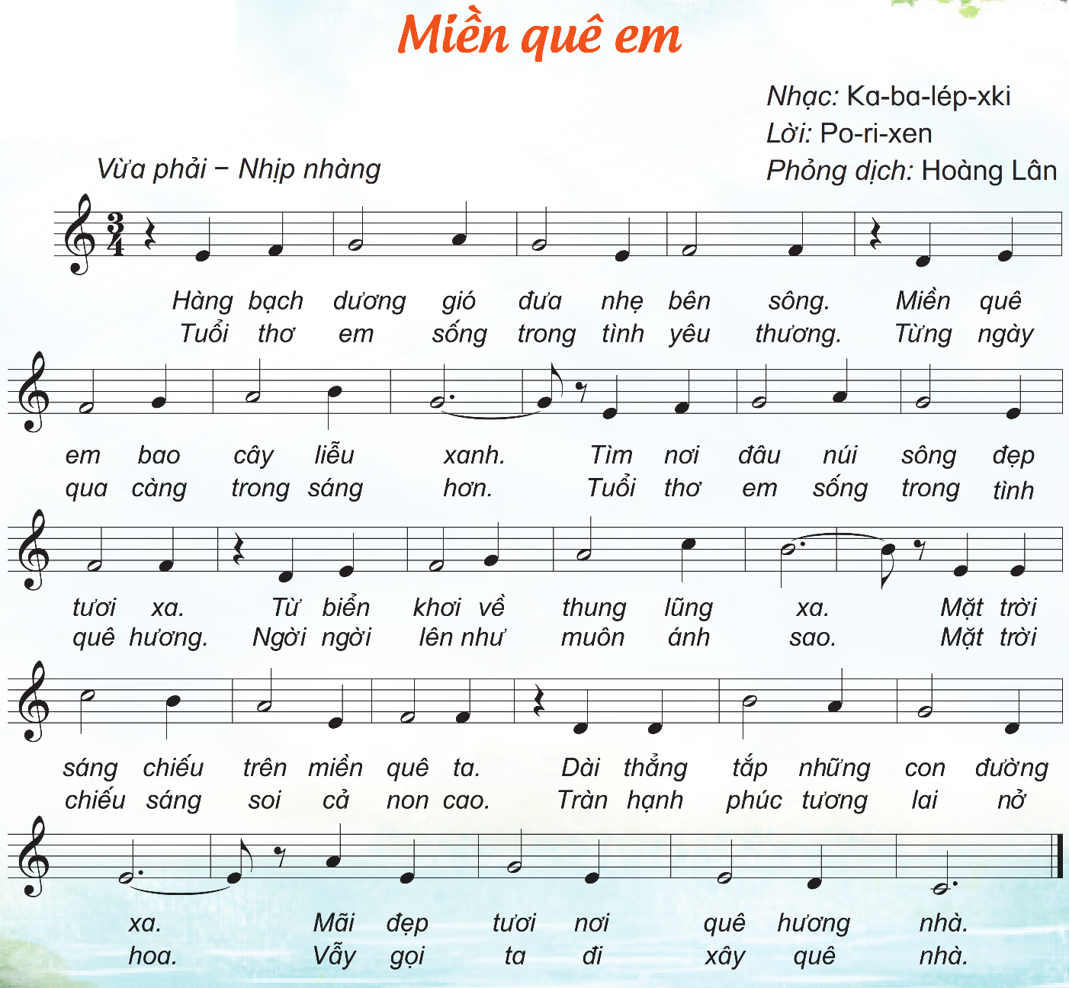

ÔN TẬP BÀI HÁT: MIỀN QUÊ EM
Luyện tập
Ôn các hình thức

Slide 4
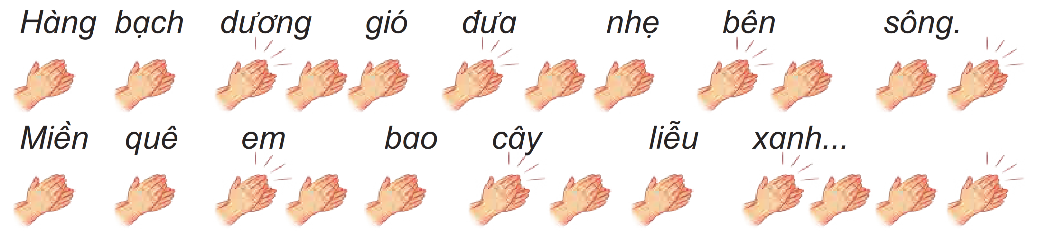
Ôn hát vỗ tay theo phách

Slide 5
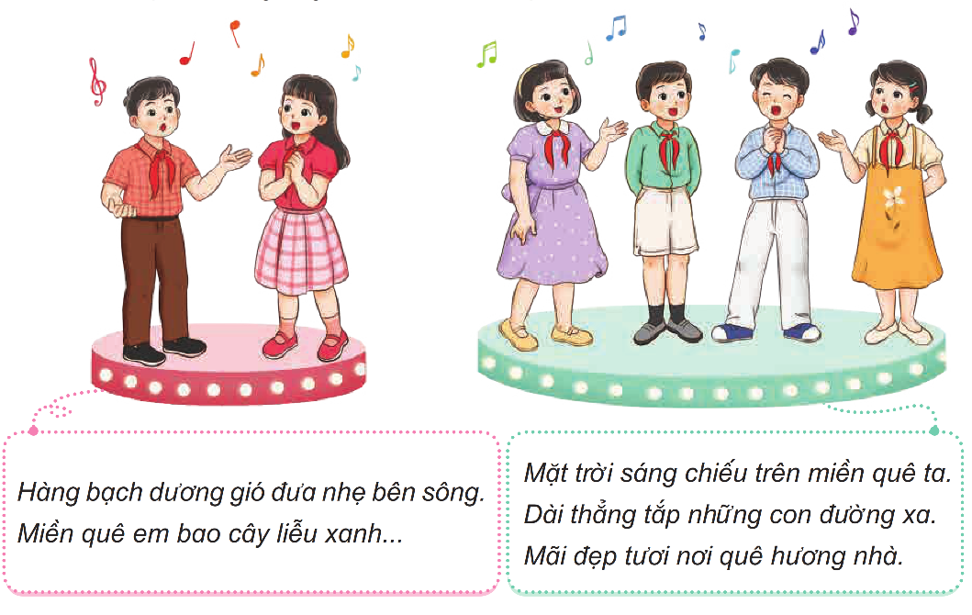
Ôn hát nối tiếp và hòa giọng theo hình thức song ca và tốp ca

Slide 6
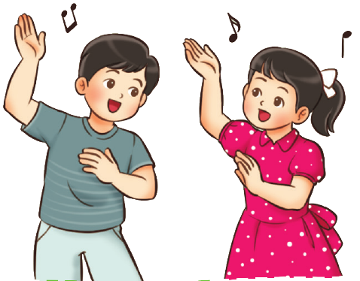
Ôn hát kết hợp vận động theo ý thích

Slide 7



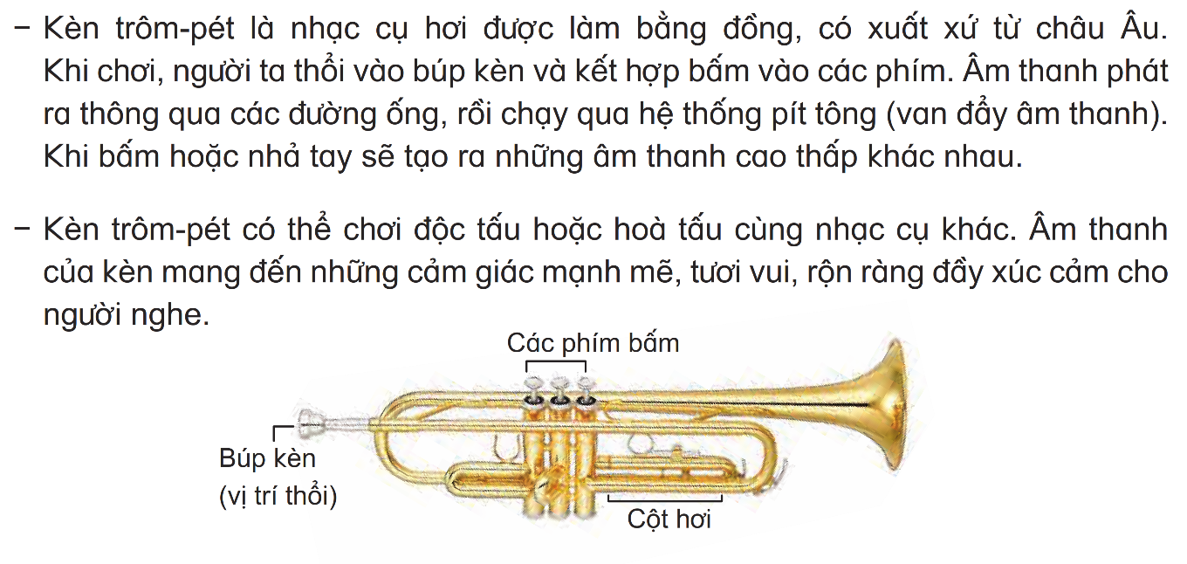
KÈN TRÔM-PÉT
Hình thành kiến thức
Đọc Tìm hiểu

Slide 8
Các nhóm nêu xuất xứ, cấu tạo, cách chơi, âm sắc kèn Trôm pét

Slide 9
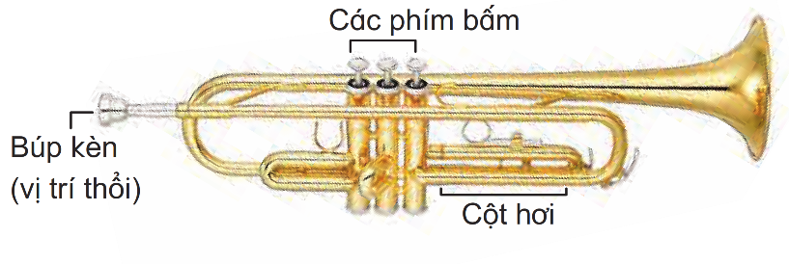
Chốt kiến thức
Xuất xứ: Kèn Trôm - pét là nhạc cụ hơi được làm bằng đồng, có xuất xứ từ châu Âu
Cấu tạo:
Cách chơi: Khi chơi người ta thổi vào búp kèn và kết hợp bấm vào các phím. Âm thanh phát ra thông qua đường ống, rồi chạy qua hệ thống pit tông khi bấm hoặc nhả tay sẽ tạo ra những âm thanh cao cấp khác nhau
Âm sắc: Kèn Trôm- pét có thể chơi độc tấu hoặc hòa tấu cùng các nhạc cụ khác. Âm thanh của kèn mang đến những cảm giác mạnh mẽ, tươi vui, rộn ràng đầy cảm xúc cho người nghe.

Slide 10
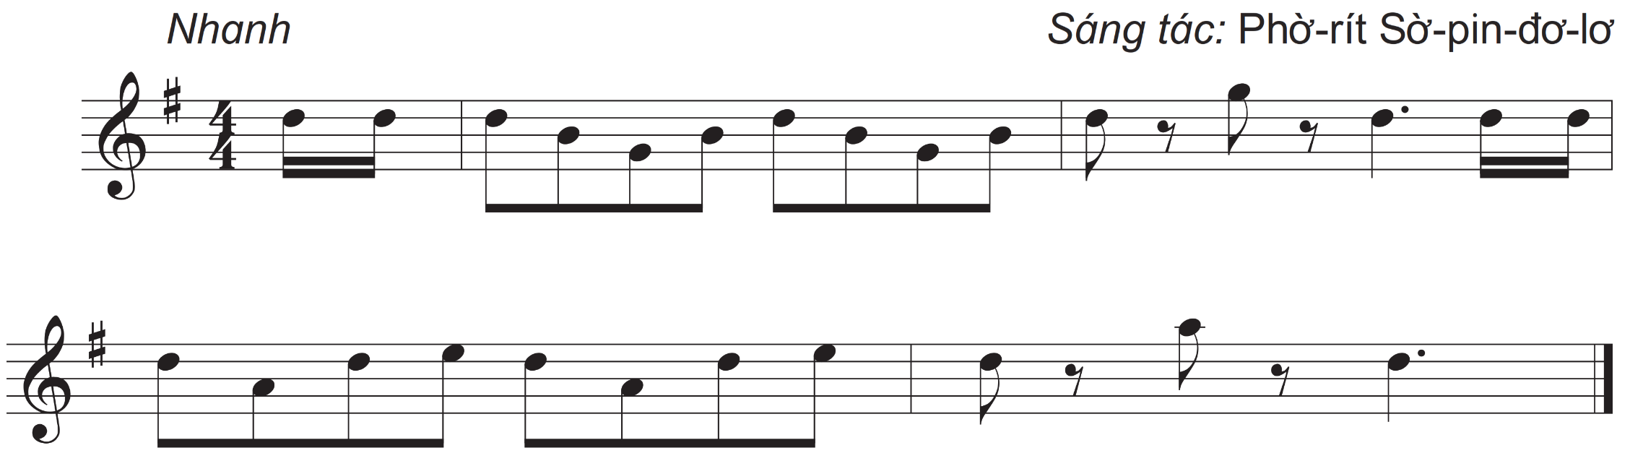
Nêu cảm nhận khi nghe âm sắc của kèn trôm-pét

Slide 11

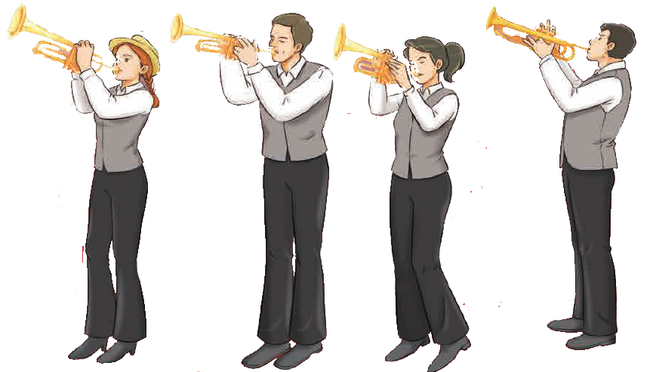

KHÚC NHẠC MỞ ĐẦU
Hình thành kiến thức
Giới thiệu bài nghe nhạc
U – ve – tu – re ( Khúc nhạc mở đầu ) của vở nhạc kịch ( opera ) có tên Uy – i – am Theo ( Gullaume Tell ) của nhạc sĩ Gio – a – chi – no Rô – xi – ni ( Gioachino Rossini – người Ý ). Phần nghe này nằm ở cuối của khúc nhạc mở đầu trong vở nhạc kịch.

Slide 12
Nghe và cảm nhận bài hát
Nêu cảm nhận của em sau khi nghe nhạc
Bài nghe nhạc có sắc thái, tốc độ?
Vui tươi, hơi nhanh

Slide 13
Nghe và gõ đệm theo nhịp

Slide 14
Trò chơi Thử làm nhạc công – nghệ sĩ . Nhạc công – nghệ sĩ: HS tự lựa chọn nhóm, mỗi học sinh trong nhóm đảm nhận một nhạc cụ và đóng vai làm nhạc công trong dàn nhạc hoặc nghệ sĩ đang biểu diễn. Mỗi nhóm thể hiện theo cách sáng tạo riêng .

Slide 15



Chúc quý thầy cô mạnh khỏe
Các em học sinh chăm ngoan học giỏi

